Slide 1
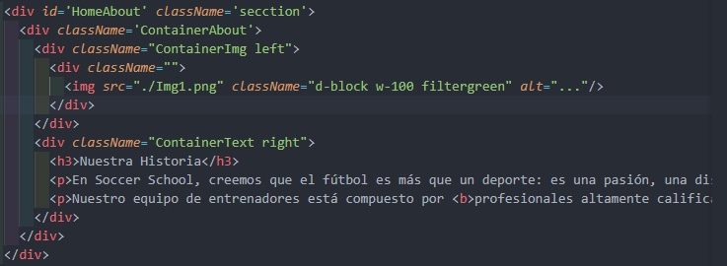
H3
En Soccer School, creemos que el fútbol es más que un deporte: es una pasión, una disciplina y una herramienta de crecimiento para los jóvenes. Fundada en 2016, nuestra escuela se dedica a formar a futuros atletas, no solo en habilidades técnicas y tácticas, sino también en valores como el respeto, el trabajo en equipo y la perseverancia.
Nuestro equipo de entrenadores está compuesto por profesionales altamente calificados, muchos de ellos con experiencia en ligas profesionales, y están comprometidos en guiar y motivar a cada niño en su camino deportivo. Adaptamos nuestras metodologías a diferentes edades y niveles de habilidad, desde principiantes hasta jugadores avanzados, siempre asegurándonos de ofrecer un ambiente seguro, inclusivo y divertido ...Ver más

Slide 2
H3
En Soccer School, creemos que el fútbol es más que un deporte: es una pasión, una disciplina y una herramienta de crecimiento para los jóvenes. Fundada en 2016, nuestra escuela se dedica a formar a futuros atletas, no solo en habilidades técnicas y tácticas, sino también en valores como el respeto, el trabajo en equipo y la perseverancia.
Nuestro equipo de entrenadores está compuesto por profesionales altamente calificados, muchos de ellos con experiencia en ligas profesionales, y están comprometidos en guiar y motivar a cada niño en su camino deportivo. Adaptamos nuestras metodologías a diferentes edades y niveles de habilidad, desde principiantes hasta jugadores avanzados, siempre asegurándonos de ofrecer un ambiente seguro, inclusivo y divertido ...Ver más

Slide 3
H3
En Soccer School, creemos que el fútbol es más que un deporte: es una pasión, una disciplina y una herramienta de crecimiento para los jóvenes. Fundada en 2016, nuestra escuela se dedica a formar a futuros atletas, no solo en habilidades técnicas y tácticas, sino también en valores como el respeto, el trabajo en equipo y la perseverancia.
Nuestro equipo de entrenadores está compuesto por profesionales altamente calificados, muchos de ellos con experiencia en ligas profesionales, y están comprometidos en guiar y motivar a cada niño en su camino deportivo. Adaptamos nuestras metodologías a diferentes edades y niveles de habilidad, desde principiantes hasta jugadores avanzados, siempre asegurándonos de ofrecer un ambiente seguro, inclusivo y divertido ...Ver más

Slide 4
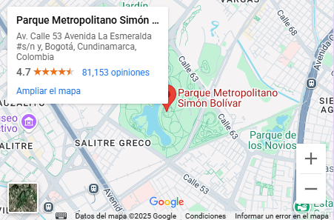
CONOCE NUESTRAS SEDES
En Soccer School, contamos con 7 sedes a nivel nacional ubicadas estratégicamente para tu comodidad en las principales ciudades del país y ofrecemos horarios flexibles adaptados a las necesidades de cada familia. Nuestro objetivo es que el fútbol sea accesible para todos, brindando espacios seguros y bien equipados para que tus hijos disfruten de su entrenamiento.
  SEDES BOGOTA
  SEDE NORTE
  SEDE SUR
  SEDES BUCARAMANGA
  SEDES CALI
Dirección: Avenida Central 123, Ciudad Principal
Horarios: Lunes a Viernes de 4:00 pm a 7:00 pm
Teléfono: 018000 123 456
  SEDES VILLAVICENCIO

Slide 5
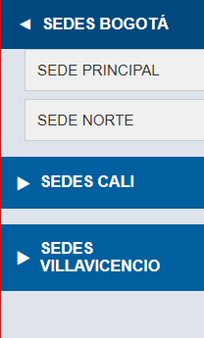
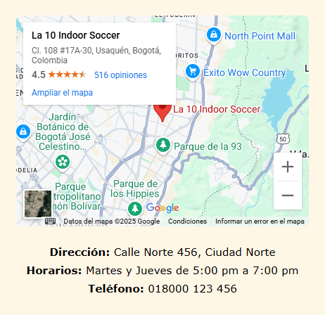
CONOCE NUESTRAS SEDES
9
En Soccer School, contamos con 7 sedes a nivel nacional ….
2
4
3

Slide 6
CONOCE NUESTRAS SEDES
En Soccer School, contamos con 7 sedes a nivel nacional ….
LISTADO DE SEDES

